Slide 1
«Это мой двор»
Проект участника конкурса «Лидеры Соснового Бора» Исламова Ф.К.

Slide 2
Идея базируется на двух утверждениях:

Slide 3
Идея базируется на двух утверждениях:
У человека есть территория, где он добровольно поддерживает определенный уровень комфорта и безопасности («дом»)

Slide 4
Идея базируется на двух утверждениях:
У человека есть территория, где он добровольно поддерживает определенный уровень комфорта и безопасности («дом»)
Размеры этой территории могут быть изменены искусственно с помощью организационных инструментов

Slide 5
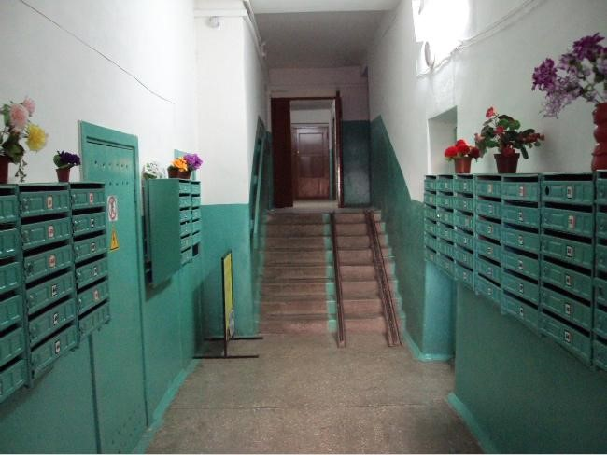

Slide 6
Тот же эффект во дворах:

Slide 13
Как расширить понятие «дом» на территорию двора?

Slide 14
Как расширить понятие «дом» на территорию двора?
Группа в социальной сети

Slide 15
Как расширить понятие «дом» на территорию двора?
Группа в социальной сети
Совместный досуг (субботник, спортивное состязание детей, пикник)

Slide 16
Как расширить понятие «дом» на территорию двора?
Группа в социальной сети
Совместный досуг (субботник, спортивное состязание, пикник)
Информирование через СМИ, на платформе конкурса «Лидеры Соснового Бора»

